Slide 1

הגישה המערכתית
אסטרטגיה כמנוע לפעולה / מערכה
המכללה לביטחון לאומי
ינואר 2019
" מסע תגליות אמיתי אינו מציאת נופים חדשים
אלא התבוננות דרך עיניים חדשות"
מרסל פרוסט

Slide 2
VUCA ~ העולם הופך יותר ויותר מורכב
מיציבות מתמשכת עם שינויים מדי פעם
עד סוף שנות ה- 80
לשינויים מהירים עם הפסקות קצרות של יציבות
עד סוף שנות ה- 90
ועד לשינוי מתמיד כמצב קבוע
דינאמיות – קישוריות גבוהה – תנודתיות גבוהה
VUCA
Volatility, uncertainty, complexity, ambiguity
Notes:
כיוון ההתפתחות של האבולוציה מהפשוט למורכב: טכנולוגיות, שימוש במשאבי הטבע, התפתחות הרעיונות המחשבה והמדע
למה: התמחות, גלובליזציה מידע כלכלה, טכנולוגיה
דוגמאות: ענני מידע, קוד פתוח, חברות רב לאומיות,
שיטות הניהול קבלת ההחלטות והתכנון לא התפתחו

Slide 3
מה קורה כשמכפילים את עוצמת המיקרו שבבים מדי שנתיים במשך 50 שנה (חוק מור)?
מיקרו שבב מהדור הראשון של אינטל לעומת השבב החדיש ביותר היום:
רמת ביצועים גבוהה פי 3,500,
חסכוני באנרגיה פי 90,000,
השבב הראשון עולה פי 60,00
תומס ל' פרידמן "תודה שאיחרת", עמ' 45
עכשיו נשווה לחיפושית של היום:
הייתה נעה במהירות של כ 500,000 קמ"ש
עוברת בערך 850,000 ק"מ לליטר בנזין
עולה 4 סנטים אמריקאים
תומס ל' פרידמן "תודה שאיחרת", עמ' 45-6

Slide 4
"זה מה שקורה עכשיו.. לא זו בלבד שהעולם משתנה במהירות... הוא משנה צורה באורח דרמטי – הוא מתחיל לפעול אחרת בתחומים רבים ובבת אחת.
שינוי הצורה הזה קורה מהר יותר מכפי שאנו מסוגלים, לפי שעה, לשנות את הצורה של עצמנו, את המנהיגות, המוסדות והחברות שלנו, ואת ההחלטות שאנחנו מקבלים"
תומס ל' פרידמן "תודה שאיחרת", עמ' 45-6
ההתפתחות הטכנולוגית כאן
למידה מהירה יותר וממשל נבון יותר
הסתגלות אנושית
קצב שינוי
טכנולוגיה
זמן
אריק "אסטרו" טלר מנכ"ל מעבדת המחקר והפיתוח X של גוגל

Slide 5
מתי אפשר להגדיר בעיה כמערכתית ?

Slide 6
פער הרלוונטיות
למידה בסיסית
הכרה
הכחשה
הפתעה בסיסית
פער רלוונטיות
אינקובציה (הבשלה)
פער רלוונטיות
נקודת מפנה
רלוונטיות
פער אופטימיזציה
תפישת מציאות
מציאות
צבי לניר, 2005
Notes:
פער הרלוונטיות – אי הלימה עמוקה בין האופן שבו מתארים ותופסים את המציאות לבין המציאות עצמה.
הפער בין המוצהר והקיים נותן תחילה את אותותיו ובשלבים מתקדמים עשוי לחולל הפתעה בסיסית.
כשהפער הולך ונהיה בלתי נסבל – הוא נחווה כמשבר תפישתי (בין המציאות לייצוג המושגי-תיאורטי-תפישתי שלה).
פער הרלוונטיות מייצג את העיוורון בהבנת השינויים "המתבשלים" במציאות ומבשר על קריסתה של הפרדיגמה.
ההתמודדות עם פער הרלוונטיות דורשת, לכן, תמיד פתרון החורג ממגבלות הבעיה הראשונית

Slide 7
מאפיינים של בעיות מסובכות
“ If you find a good solution and become attached to it,
the solution may become your next problem”
בעיות מסובכות: תלות הדדית.. אוטונומיה של תתי מערכות.. רשתיות.. דינאמיות..
היעדר הגדרה ברורה (הגדרה אובייקטיבית) של הבעיה
נקודות מבט שונות של בעלי העניין, לכן - אין פתרון "נכון"
בעיה ייחודית – פתרון חד פעמי
אין פתרונות סופיים
בעיות "מאולפות"
בעיות "סוררות"
(Wicked problems)
Notes:
לינאריות – א-לינאריות
פתרון יצירתי – ייחודי, לא בשיטות הסטנדרטיות

Slide 8
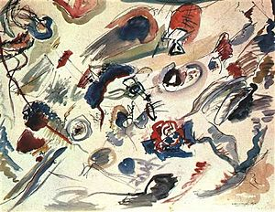
עולם מופשט ~ עולם של פרשנות
kandinsky
העניין עם מערכת מופשטת הוא שמצד אחד היא מכילה מידע ויזואלי דל, ומצד שני היא עשירה במשמעות.
את הפער הזה המוח שלנו צריך להשלים לבד, וזו לא עבודה פשוטה מבחינה קוגניטיבית.

Slide 9
פתרון טכני VS פתרון הסתגלותי
 | זיהוי בעיה כטכנית | זיהוי בעיה כחצי טכנית | זיהוי בעיה כהסתגלותית
הבעיה מוכרת | + | + | ?
הפתרון מוכר | + | _ | ?
חפץ ולינסקי 2007 מנהיגות במבחן
9
Notes:
פתרון הסתגלותי = פתרון הוליסטי
ניהול טכני – אינסטרומנטלי לא יעזור
הנטייה להעדיף את הגישה האנליטית והלינארית כרוכה ברדוקציה
טכנית-כשמכונית לא מניעה
חצי טכנית-כשמעבורת חלל מתרסקת
הסתגלותית- שילוב אולוכסייה יהודית וערבית ביחד
מנהיגות הסתגלותית
9

Slide 10
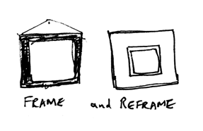
REFRAIMING
לזעזע את ההנחות החשיבתיות המושתתות על התפיסות הרווחות (Defraiming),
וליצור קונסטרוקציה תפישתית חדשה (Reframing).
העולם שייצרנו כתוצאה מרמת החשיבה אליה הגענו עד כה
יוצר בעיות שאיננו יכולים לפתור באותה רמה הכרתית שבה יצרנו אותן
אלברט איינשטיין
Notes:
FRAME_DEFRAME_REFRAME
מתן תשובה לצורך הגובר של האדם לפרש את עצמו ואת סביבתו כתהליך מתמיד,
נוכח ההתמודדות היום-יומיות שלו עם המציאות המשתנה.
תהליך הReframing- אינו תהליך של אמנציפציה תפיסתית בלבד, אלא גם תהליך חדש של נטילת אחריות.

Slide 11
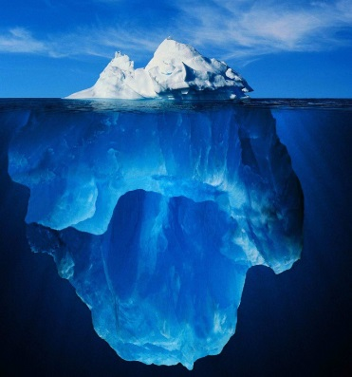
קצה הקרחון - ידע סמוי ~ ידע גלוי
הבעיה הנראית
מערכה אופרטיבית
פעולות ליצירת התנאים לשינוי
העולם "האמיתי"
(אונתולוגיה)
פרשנות למערכת המתהווה
(השערות למהותן של התופעות)
העולם המפורש
(אפיסטימולוגיה)
יצירת תפישה (אסטרטגיה)
השערות ביחס לפוטנציאל שינוי
“System thinking – System practice” checkland, 2000

Slide 12
איכויות מערכתיות
רמת הניתוח
מאפייני הפעולה / המענה
אירועים
ניתוח מצבי
תגובתיות (להווה)
מה אנו עושים
דפוסי התנהגות
ניתוח תהליכי
היענות / הסתגלות
איך אנו פועלים
מבנה מערכתי
ניתוח בעיות היסוד
למה אנו פועלים כך
מחולל (עתיד)

Slide 13
חשיבה עיצובית ~ חשיבה תכנונית
אוריינטציה עיצובית ~ אוריינטציה יישומית
מערכות "סגורות"
מערכות פתוחות
Problem solving
Problem setting
אנליזה / פירוק ("פשטות")
מבצוע היפותזות
הסתכלות פנים מערכתית
סינתזה (מורכבות)
בניית היפותזות
מרחיבה הסתכלות לרמה המדינתית
תהליכים משלימים
Henry Mintzberg
Problem solving
Problem setting
Notes:
חשיבה הוליסטית – חשיבה מפורקת

Slide 14
בין הערכת מצב לחקירה מערכתית
הפתעה מצבית חושפת ידיעה בלתי מספקת או מוטעית על הסביבה (בדר"כ בעקבות הונאה והסתרה) | הפתעה בסיסית חושפת אי התאמה של המערכת המושגית המפרשת
למידה מצבית למידה בתוך המושגים המפרשים הקיימים. פתרון בעיות בגבולות העוגנים המפרשים הקיימים | למידה בסיסית למידה המערערת את המערכת המושגית המפרשת ואת תקפות מושגיה
הערכת מצב יישום מבצעי התווית פעולה (תכלית-מטרה-משימה) | חקירה מערכתית בניית הבנה מערכתית - זיהוי היסט תפישתי ובניית מערכת תפישתית

Slide 15
חשיבה ביקורתית ~ תנועה בין פרדיגמות
מדע נורמלי (פרדיגמה)
שקיעה
אפקטיביות
פרה-פרדיגמה
מעבר בין פרדיגמות
צמיחתה של תיאוריה אלטרנטיבית
זמן
תומאס קון, 1962, המבנה של מהפכות מדעיות
מרכז דדו לחשיבה צבאית בין-תחומית
Notes:
אנמות אופרטיבית – תנועה בין פרדיגמות
עלייה ונפילה של פרדיגמה –תהליך המתרחש כאשר גישה כוללת / מערכת תפישתית רחבה (תיאורית על) הופכת לתווך הפרשנות המוביל של קהילת חוקרים.
הרעיון המרכזי: המדע לא מתקדם בתהליך לינארי של הצטברות ידע; הוא מתקדם בדילוגים / במהפכות.

Slide 16
אמנות אופרטיבית – תנועה בין תפישות
תנועה - השינוי הקבוע
הפרדוקס
דעיכת הרלוונטיות
Notes:
התהוות - השתנות

Slide 17
תפישת הלמידה – תנועה בין מערכות
מערכה
מערכה
מערכה
מערכה
תפישה מתהווה
היגיון אסטרטגי
תפישה קיימת
צורה אופרטיבית
היגיון אסטרטגי
התערבות
צורה אופרטיבית

Slide 18
בין הסביבה הטקטית (הביצועית) לסביבה האסטרטגית
סביבה אסטרטגית
רלוונטיות
סביבה אופרטיבית
קוהרנטיות
סביבה טקטית
Notes:
מערכות מסובכות – מערכות פשוטות יותר
האיכות: ליצור את הבוקס התפישתי לעומת ליישם בוקס תפישתי קיים
אופי מופשט / חד פעמית/ ייחודית / הקשר ----- אופי מכניסטי / גנרי
הצורך להחזיק במודע בשתי צורות התפקוד
אדוארד לוטווק
אופייה האינטגרטיבי: מגשרת בין הרמה האסטרטגית לרמה הטקטית.
מגשרת בין האופי המופשט של הסביבה האסטרטגית לאופי המכניסטי של הסביבה הטקטית.

Slide 19
מערכת כמערכה
חשיבה מערכתית הנה
כלי לבנייה של הסבר הגיוני ויצירה של תצורת התערבות המגלמת אותו
היגיון אסטרטגי
צורה אופרטיבית

Slide 20
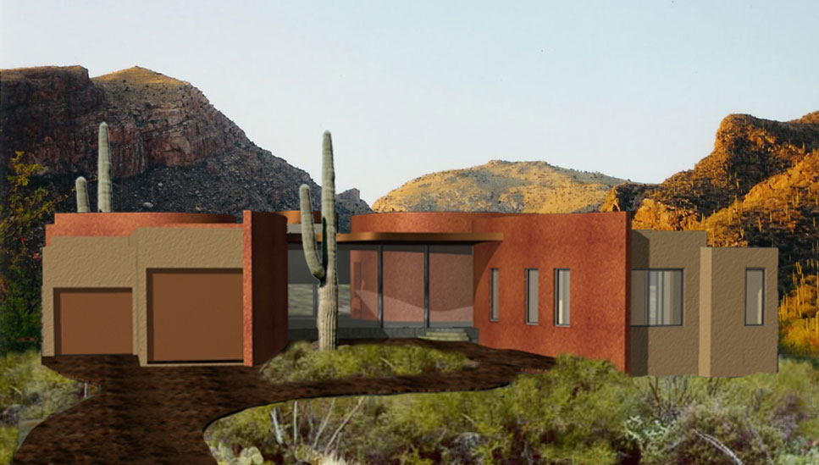
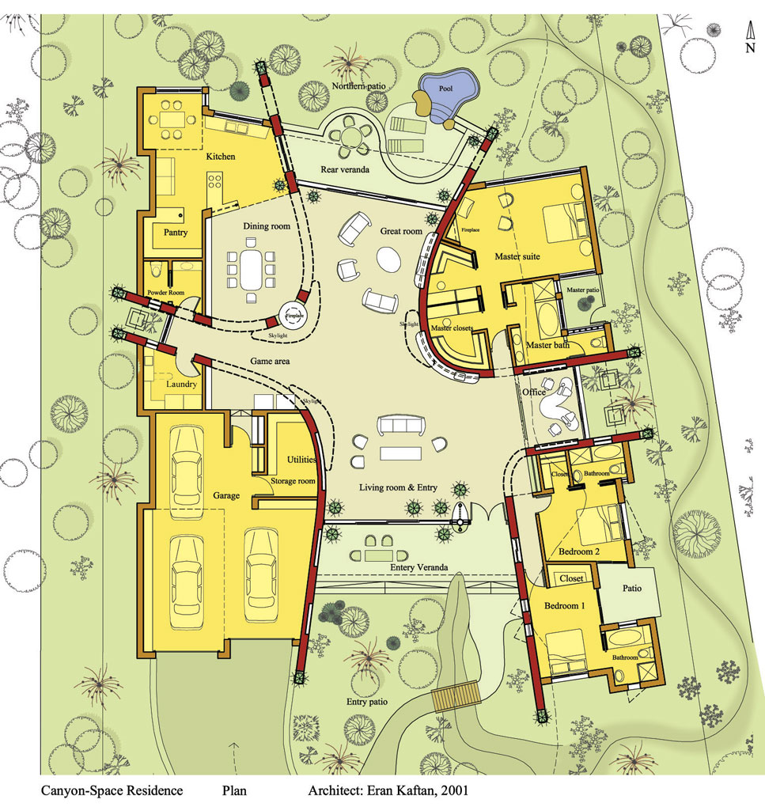
אדריכלות כמטפורה למצביאות
בית במדבר אריזונה
ערן קפטן
היזם
הארכיטקט
המהנדס
Canyon space
Notes:
אדריכלות כמטפורה
האדריכל יוצר סינתזה בין ההיגיון האקולוגי בהקשר הייחודי לגילום האסתטי צורני של הפרויקט

Slide 21
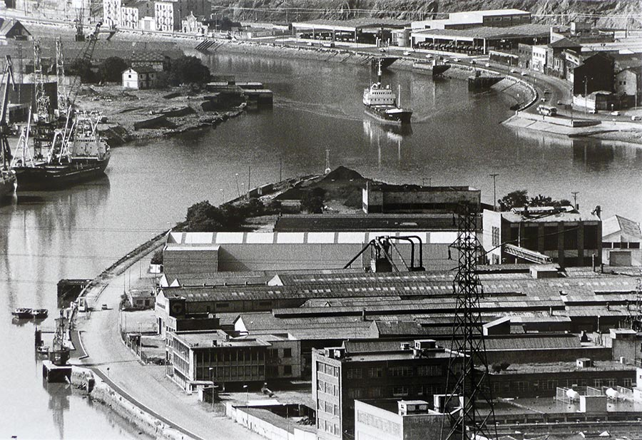
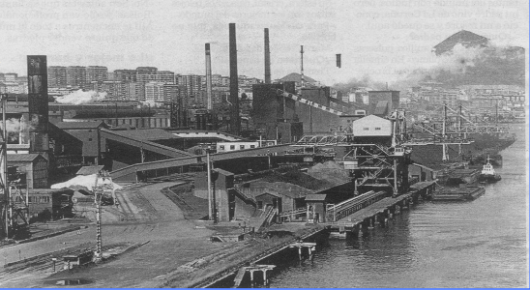
השתנות T
הבנת ההתהוות
תפישה אלטרנטיבית
השתנות ארגונית
השפעה
1
4
2
3
בילבאו לפני גוגנהיים
4

Slide 22
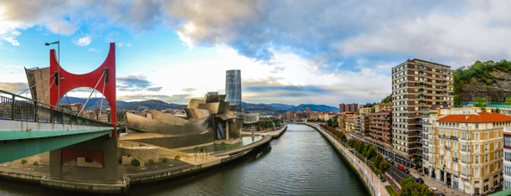
השתנות T
הבנת ההתהוות
תפישה אלטרנטיבית
השתנות ארגונית
השפעה
1
4
2
3
4
בילבאו אחרי גוגנהיים

Slide 23
תהליך העיצוב
הבניית הלמידה
זיהוי פער רלוונטיות (היסט)
מערכת נוכחית - מתהווה
מערכת עבר - מורשת
זיהוי פוטנציאל
מערכת עתידית -
רצויה
אסטרטגיה הראשונית
הנגדה
אסטרטגיה מכוננת
היגיון אסטרטגי
צורה אופרטיבית
מערכת מבצעים
תכנון

